Slide 1
第二节 样本空间、随机事件
一、样本空间和样本点
二、随机事件的概念
三、随机事件间的关系及运算
四、小结
/30

Slide 2



一、样本空间和样本点
定义 随机试验 E 的所有可能结果组成的集合称为 E 的样本空间, 记为 S. 样本空间的元素即
试验 E 的每一个可能结果, 称为样本点.
实例1 抛掷一枚硬币, 观察正反面出现的情况.
/30

Slide 3



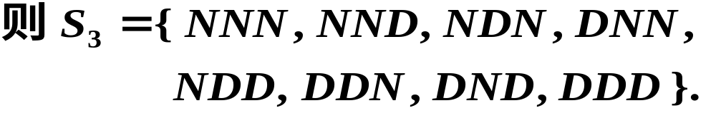
实例2 抛掷一枚骰子, 观察出现的点数.
实例3 从一批产品中依次任选三件, 记录出现正品
与次品的情况.
/30

Slide 4
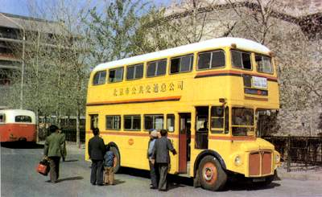




实例4 记录公共汽车站上午
某时刻的等车人数.
实例5 考察某地区 2 月份的
平均气温.
/30

Slide 5






实例6 从一批灯泡中任
取一只, 测试其寿命.
实例7 记录某城市120
急救电话台一昼夜接到
的呼叫次数.
/30

Slide 6


课堂练习
写出下列随机试验的样本空间.
1. 同时掷三颗骰子, 记录三颗骰子的点数之和.
2. 生产某产品, 直到得到 10 件正品, 记录产品
的总件数.
答案
/30

Slide 7
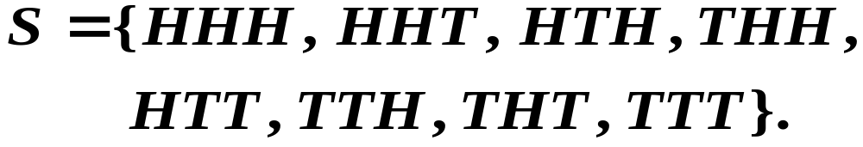

说明 1. 试验不同, 对应的样本空间一般不同.
2. 同一试验, 若试验目的不同, 对应的样本
空间也可能不同.
例如, 对于同一试验: “将一枚硬币抛掷三次”,
若观察正面 H、反面 T 出现的情况, 则样本空间为
若观察出现正面的次数, 则样本空间为
/30

Slide 8

说明 3. 建立样本空间, 实际上就是建立随现
象的数学模型. 因此 , 一个样本空间可以对应
截然不同的实际问题.
例如, 只包含两个样本点的样本空间
它既可以作为抛掷硬币出现正面或出现反面的
模型, 也可以作为产品检验中合格与不合格的模
型, 又可以作为排队现象中有人排队与无人排队
的模型等.
/30

Slide 9

在具体问题的研究中,
描述随机现象的第一步就是
建立样本空间.
/30

Slide 10

二、随机事件的概念
1. 基本概念
随机事件 随机试验 E 的样本空间 S 的子集称为
E 的随机事件, 简称事件.
实例
抛掷一枚骰子, 观察出现的点数.
试验中,“出现1点”, “出现2点”, … , “出现6点”,
“点数不大于4”, “点数为偶数”等, 都为随机事件.
/30

Slide 11
基本事件 由一个样本点组成的单点集.
实例 “出现1点”, “出现2点”, … , “出现6点”.
必然事件 随机试验中必然会出现的结果.
实例 上述试验中,“点数不大于6” 为必然事件.
不可能事件 随机试验中不可能出现的结果.
实例 上述试验中,“点数大于6” 为不可能事件.
/30

Slide 12
2. 几点说明
随机事件简称事件, 常用大写英文字母
A, B, C, 来表示.
例如, 抛掷一枚骰子, 观察出现的点数, 可设
A = “点数不大于4”,
B = “点数为奇数”,
...
/30

Slide 13

(2) 随机试验、样本空间与随机事件的关系
每个随机试验对应一个样本空间, 样本空间的子集就是随机事件.
子集
随机试验
样本空间
随机事件
基本事件
随机事件
复合事件
必然事件
不可能事件
/30

Slide 14
三、随机事件间的关系及运算
1. 包含关系
若事件 A 发生必然导致事件 B 发生,
则称事件 B 包含事件 A, 记作 B ⊃ A 或 A ⊂ B.
实例 “长度不合格”必然导致“产品不合格”.
所以“产品不合格”
包含“长度不合格”.
A
B
S
A ⊂ B
/30

Slide 15
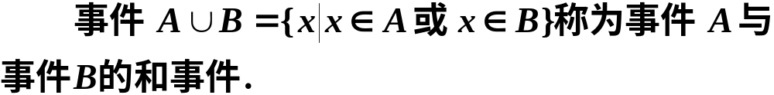

2. A 等于 B 若事件 A 包含事件 B, 事件 B 也包含
事件 A, 则称事件 A 与事件 B 相等, 记作 A=B.
3. 事件 A 与 B 的并(和事件)
实例 某产品的合格与否由该产品的长度与直径是否合格所决定. 因此“产品不合格”是“长度不合格”与“直径不合格”的并.
A
B
S
/30

Slide 16
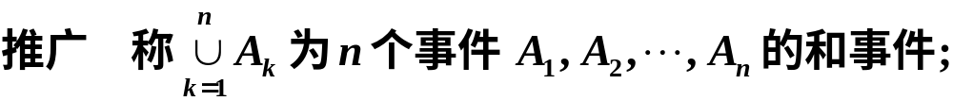
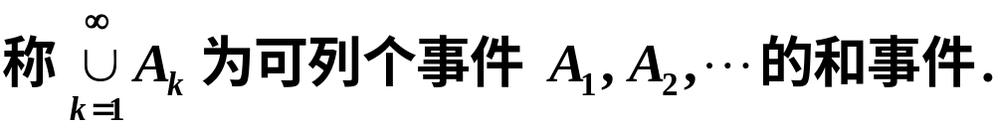
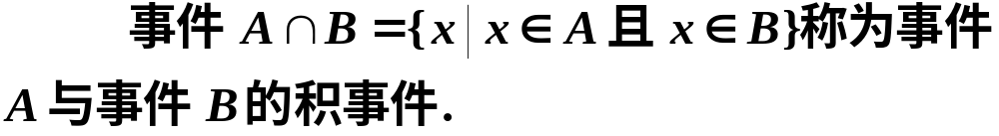
4. 事件 A 与 B 的交(积事件)
/30

Slide 17
实例 某产品的合格与否由该产品的长度与直径是否合格所决定. 因此“产品合格”是“长度合格”与“直径合格”的交(积)事件.
A
AB
B
S
/30

Slide 18
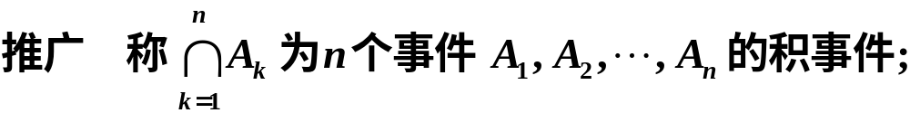
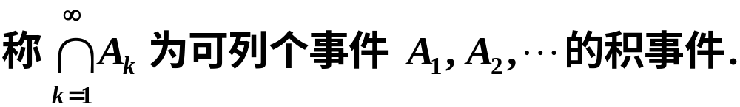






和事件与积事件的运算性质
/30

Slide 19

5. 事件 A 与 B 互不相容(互斥)
若事件 A 发生必然导致事件 B 不发生, B 发生也必然导致 A 不发生, 则称事件 A 与 B 互不相容, 即有
A
B
S
/30

Slide 20


实例 抛掷一枚硬币, “出现正面”与“出现反面”
是互不相容的两个事件.
互斥
实例 抛掷一枚骰子, 观察出现的点数.
“骰子出现1点” “骰子出现2点”
互斥
/30

Slide 21


6. 事件 A 与 B 的差
事件 A 发生而事件 B 不发生所对应的事件称为事件 A 与 B 的差, 记作 A- B (或 A\B).
实例 “长度合格但直径不合格”是“长度合格”
与“直径合格”的差.
A
B
B
S
A
S
/30

Slide 22



7. 事件 A 的对立事件
“事件 A 不发生”称为事件 A 的对立事件
(或逆事件), 记作
对立
实例 “骰子出现1点” “骰子不出现1点”
B
A
S
若 A 与 B 互为对立事件, 则
/30

Slide 23
8. 事件间的运算规律
并事件
(1) A∪B = B∪A (交换律)
(2) (A∪B)∪C = A∪(B∪C) = A∪B∪C (结合律)
交事件
(1) A∩B = B∩A (交换律)
(2) (A∩B)∩C = A∩(B∩C) = A∩B∩C (结合律)
并事件与交事件的混合
(1) A∩(B∪C) = (A∩B)∪(A∩C) (第一分配律)
(2) A∪(B∩C) = (A∪B)∩(A∪C) (第二分配律)
/30

Slide 24
对立事件
并事件及交事件的对立事件
/30

Slide 25
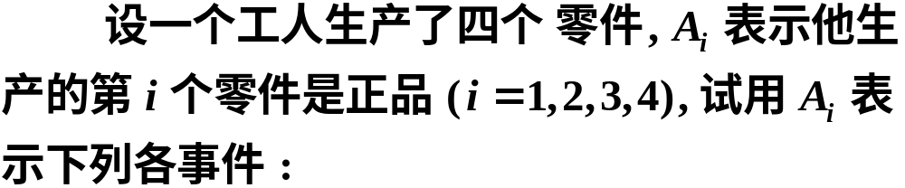

例1
(1) 没有一个是次品;
(2) 至少有一个是次品;
(3) 只有一个是次品;
(4) 至少有三个不是次品;
(5) 恰好有三个是次品;
(6) 至多有一个是次品.
解
/30

Slide 26





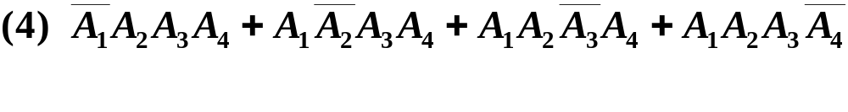

/30

Slide 27
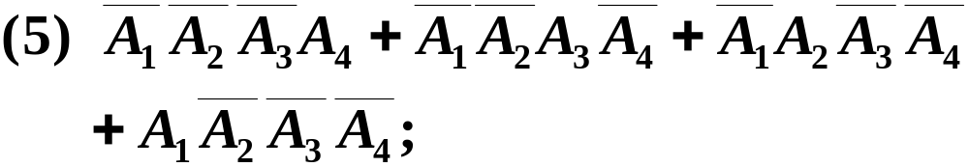
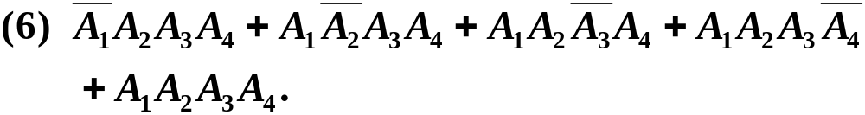
/30

Slide 28
四、小结
1. 随机试验、样本空间、随机事件的关系
子集
随机试验
样本空间
随机事件
基本事件
随机事件
复合事件
必然事件
不可能事件
/30

Slide 29







2. 概率论与集合论之间的对应关系
记号
概率论
集合论
样本空间/必然事件
全空间
不可能事件
空集
基本事件/样本点
元素
随机事件
子集
A 的对立事件
A 的补集
事件 A 包含于事件 B
A 是 B 的子集
事件 A 等于事件 B
集合 A 等于集合 B
/30

Slide 30




事件 A 与事件 B 的并
集合 A 与集合 B 的并集
事件 A 与事件 B 的交
集合 A 与集合 B 的交集
事件 A 与事件 B 的差
集合 A 与集合 B 的差集
事件 A 与 B 互不相容
集合 A 与集合 B 不相交
/30

